Slide 1
Mobilszoftver-platformok - Flutter
2025 tavasz
Pásztor Dániel
pasztor.daniel@aut.bme.hu

Slide 2
Alkalmazást futtató platformok
Mobil
Android
iOS
Desktop
Windows
macOS
Linux
Web
Beágyazott rendszerek

Slide 3
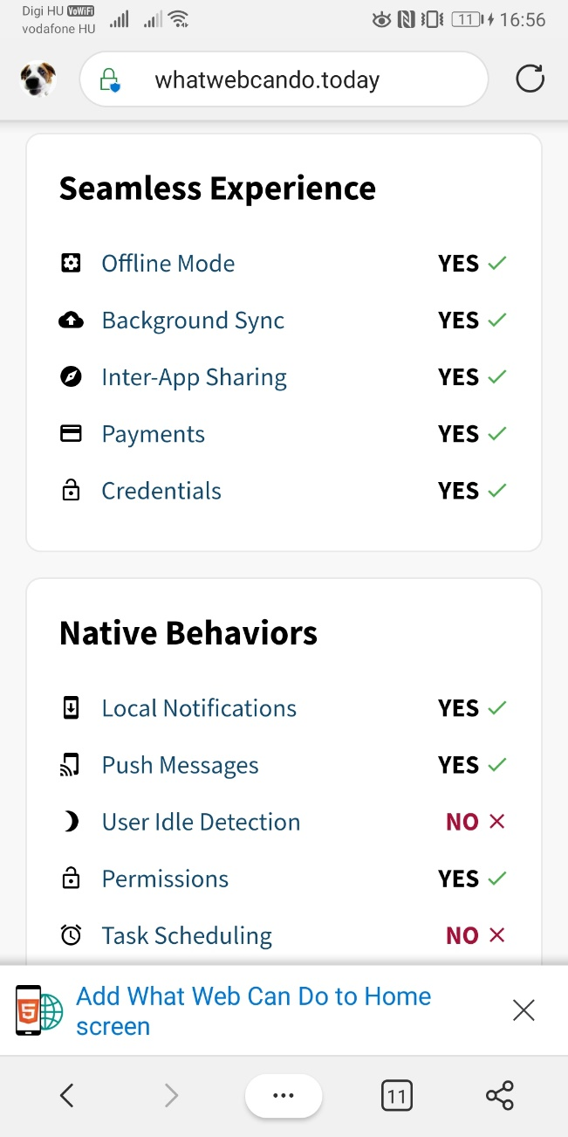
Alkalmazást futtató platformok
Natív
Reszponzív weboldal
Progressive Web App (PWA)
Telepített böngésző futtatja
Offline támogatás
Push notification
Hibrid
Weboldal rendes alkalmazásba csomagolva
Eléri a platform erőforrásait
Electron
Cross-platform
React Native, NativeScript, Xamarin Native

Slide 4

Flutter
Google
2015: preview, 2018: verzió 1.0
Android, iOS, Web, Windows, macOS, Linux
Package Manager: Pub
Hibrid-natív alkalmazások
Teljes keretrendszer Dart-ban elkészítve

Slide 5
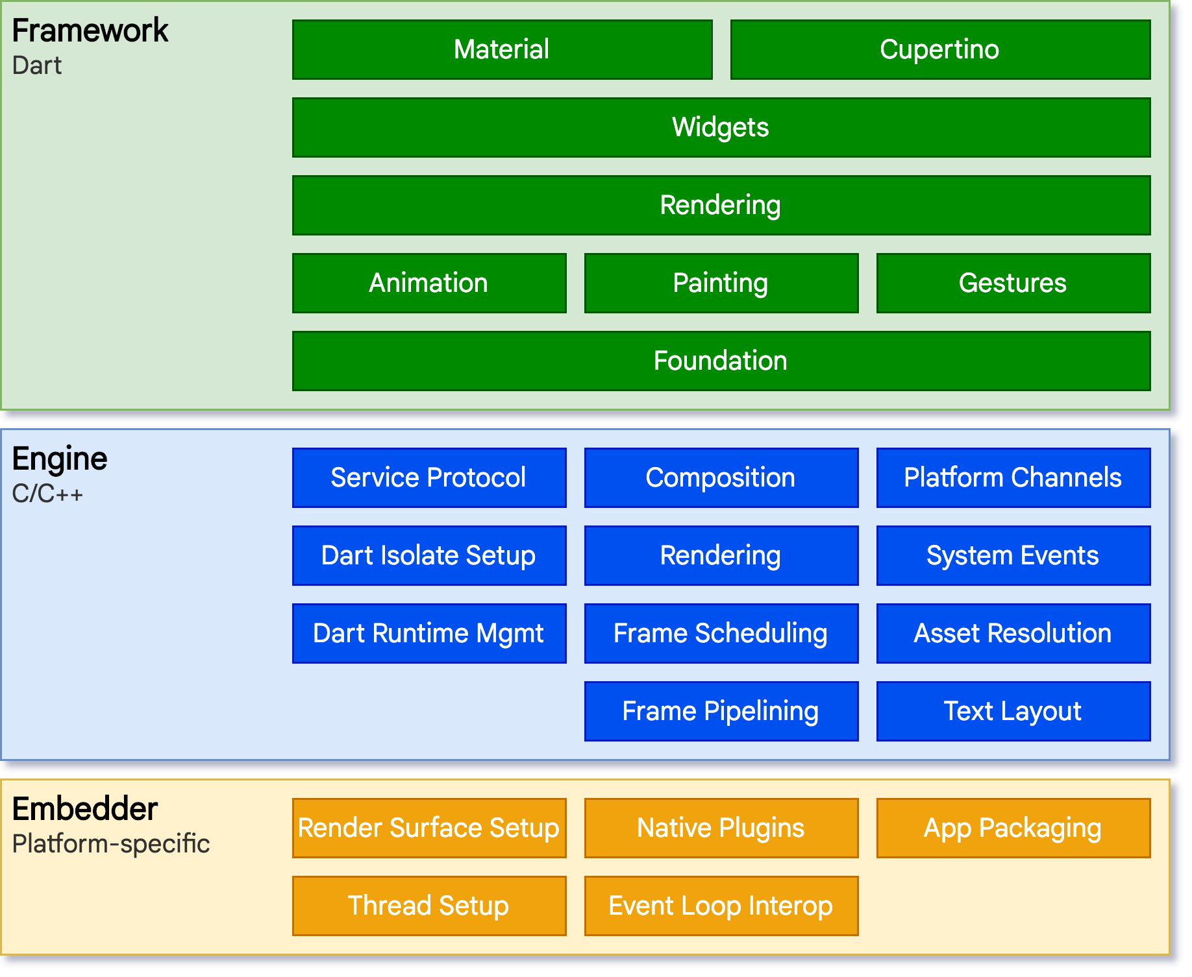

Slide 6
Flutter fordítási módok
debug
Dart VM mellékelve alkalmazásban
Dart forráskód becsomagolva
Hot Reload támogatása
Közepes teljesítmény
release
Dart környezet, forráskód natív
Hot Reload nem lehetséges
Emulátoron nem fut
Gyors
profile
Bizonyos debug funkciók bekapcsolása méréshez

Slide 7

Dart
Google kezdeményezés
2011: preview, 2013: 1.0
Webre szánták, Javascript leváltása
Eredeti cél: Dart VM böngészőkbe
Később: Javascriptre fordítás
Mára már csak Flutter

Slide 8
Dart – programozási nyelv
Modern
Hasonlít más nyelvekre is (C#, Kotlin, TypeScript, Java)
Objektum orientált
Osztály alapú
Típusos nyelv
Null-safety: null érték külön kezelve
Automatikus memóriakezelés
Language tour: https://dart.dev/guides/language/language-tour
void main() { print('Hello, World!'); }

Slide 9
Dart - Alap típusok
Alap (beépített) típusok / osztályok:
String
Számok: int, double, ezek közös ősosztálya a num
Gyűjtemények: List, Set, Map
Igaz-hamis (bool)
Változók deklarálásánál var kulcsszó
void main() { var hello = 'Hello World!'; print(hello); }

Slide 10
Dart - Nullable típus
A típus után lévő ? jelöli, hogy Nullable
Csak ekkor tartalmazhatja a változó a null értéket
Hibák elkerülése miatt Nullable változón művelet meghívása nem lehetséges, a fordító ellenőrzi
Főbb operátorok:
?. - Null-safe metódus hívás
! - Nullable változó kasztolása nem Nullable-re
?? - Ha a bal oldal null, a jobb oldali értéket fogja visszaadni

Slide 11
Dart - Nullable operátor példák
void main() { String? hello = null; print(hello?.length); }
void main() { String? hello = null;
hello = 'Hello World!'; print(hello!.length); }
void main() { String? hello = null; print(hello ?? 'Null value!'); }

Slide 12
Gyűjtemények létrehozása
Általában kulcsszavakkal:
Lista: []
Map és halmaz: {}
A típusát a fordító automatikusan választja, de <...> között meg is adható
Lehet unmodifiable() is, ekkor nem módosítható a gyűjtemény
var myList = [1, 2, 3]; print(myList[1]); var myMap = { 1: 'Hello', 3: 'World'}; print(myMap[3]); print(myMap[2]); var mySet = {1, 3};

Slide 13
Feltételes elem hozzáadás
if-else if-else struktúra
Egyes feltételek után pontosan egy elem állhat
Ha több kell, meg lehet oldani, lásd később
Vessző csak az utolsó feltétel-elem pár után szerepel
Ez zárja le a struktúrát
var views = [ if (isSuccess) 'Siker' else if (isLoading) 'Töltés', 'Gomb' ];
var views = [ 'Siker', 'Gomb' ];
var views = [ 'Töltés', 'Gomb' ];
var views = [ 'Gomb' ];

Slide 14
Ciklikus elem hozzáadás
for ciklus gyűjteményen belül
klasszikus for és for-in ciklus is működik, de while ciklus nem!
Minden ciklus pontosan egy új elemet állít elő
break, continue nem értelmezett
var views = [ 'Országok listája:', 'Ország: Anglia', 'Ország: Magyarország', 'Ország: Németország', ];
var views = [ 'Országok listája:', for (var countries in getCountryNames()) 'Ország: $countries', ];

Slide 15
Gyűjtemény kibontás
Egy gyűjteményt szeretnénk "kicsomagolni", másik gyűjteménybe beszúrni
... operátor
...? operátor, ha a kicsomagolandó gyűjtemény lehet null is
void main() { var list = [1, 2, 3]; var twoList = [list, list]; print(twoList); //[[1, 2, 3], [1, 2, 3]] var combinedList = [...list, ...list]; print(combinedList); //[1, 2, 3, 1, 2, 3] }

Slide 16
Műveletek kombinálása
Ezeket a műveleteket lehet kombinálni is!
Például több elemet akarok feltételesen hozzáadni
var views = [ if (isLoading) ...[ "Töltő ikon" "Töltés" ], "Gomb", ];

Slide 17
Függvények deklarációja
Függvények deklarálásának általános mintája:
Ezekből kötelező:
Név
Paraméterek
Kód (kivéve absztrakt osztályoknál)
Név: Tetszőleges betűvel kezdődő szó
<Típus> <Név> <Generikus jel> <Paraméterek> <Módosító jel> <Kód>

Slide 18
Függvény paraméterek
Függvénynév után zárójelben deklarálva
Hasonlóan a változókhoz: <típus> <név>
Két fő kategória alapján különböztetjük meg a paramétereket:
Opcionális/Kötelező paraméterek: Meg kell-e adni az adott paramétert a hívásnál
Pozícionális/Nevesített paraméter: Számít-e, hogy hol helyezkedik el a paraméter a hívásban, vagy névvel jelöljük.
Lehet alapértelmezett értékük, ezt = jelöljük a név után

Slide 19
Függvény paraméterek
Mindig kötelező pozícionális paraméterekkel kezdjük a deklarációt (nincsen külön szintaktika)
Utána következhet:
Opcionális pozícionális paraméterek szögletes zárójel [] között, VAGY
Nevesített paraméterek kapcsos zárójel {} között
Alapértelmezetten opcionális, ha kötelező, akkor kell a required kulcsszó a paraméter elé
Nem nullable opcionális paraméternek kötelező alapértelmezett értéket adnunk

Slide 20
Példa függvény paraméterekre
void greetUser(String name, [String greet = 'Hello']) { print('$greet $name!'); } void greetUserNamed({required String name, String greet = 'Hello'}) { greetUser(name, greet); } void main() { greetUser('Dani'); greetUser('Dani', 'Szia'); greetUserNamed(greet: 'Hi', name: 'Dani'); }

Slide 21
Függvények mint típusok
Dartban a függvények is objektumokat alkotnak
Típusként is deklarálható, ennek formátuma:
<Típus> Function <Paraméterek> <Módosító jel> <Név>
void executeOnFirst<T>(List<T> list, void Function(T) block) { block(list[0]); } void main() { executeOnFirst([0, 1], print); }

Slide 22
Név nélküli függvények
Nem szükséges névvel ellátott függvényt létrehozni
Hasznos például függvény paraméteres függvények meghívásánál
Ennek a formátuma:
Lambda függvények egy utasítás esetén
<Paraméterek> <Módosító jel> <Kód>
void main() { executeOnFirst([0, 1], (value) { print(value); }); }

Slide 23
Láthatóság, static
Láthatóság: Az osztály mely részei láthatóak különböző helyekről
Dartban két szint:
Public: Publikus, bárhonnan látható, ez az alapértelmezett
(Library) private: Csak az adott könyvtár látja, kívülről nem látható
Gyakorlatban az adott fájlra vonatkozik
Ha egy osztály, mező, művelet vagy konstruktor neve _-vel kezdődik, library private
Statikus függvények, változók static kulcsszóval

Slide 24
Konstruktorok deklarálása
Fő felelőssége: Az adott osztályból egy objektum elérhetővé tétele
Egy konstruktor lehet:
Alapértelmezett: Az osztály nevével azonosítjuk
Nevesített: Az osztály nevével és egy saját névvel azonosítjuk
Az objektum létrehozását:
Normál konstruktor: a konstruktor végzi
factory konstruktor: a konstruktor kódblokk része

Slide 25
Konstruktor - inicializáció
A konstruktor kódblokk rendes kód, eléri a változókat
Probléma az inicializálandó változók kezelése
Megoldás: inicializációs lista
Konstruktor után a : jel után, kódblokk előtt, vesszővel elválasztva
Osztály változóinak inicializálása: konstruktor paramétereinél this kulcsszó használata

Slide 26
Inicializáció példa
class Person { final int age; final String? name; Person(this.age, this.name); Person.onlyAge({required int age}) : this(age, null); } void main() { var person1 = Person(18, 'András'); var person2 = Person.onlyAge(age : 20); }

Slide 27
Flutter projekt
Flutter alkalmazás több részből áll
.dart forrásfájlok
Erőforrások
Célplatform futtató környezet
Ezek mellett különböző konfigurációs fájlok
Verziókezelés
Fordítás közben elmentett fájlok
Fejlesztői környezethez köthető fájlok

Slide 28
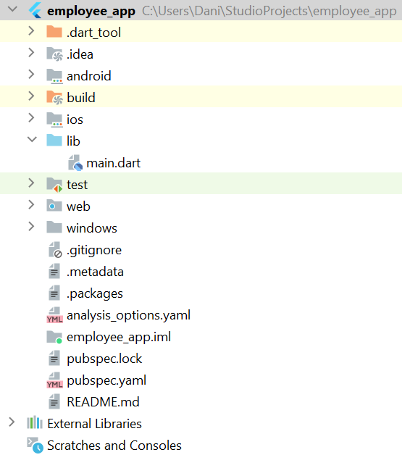
Flutter projekt
Forrásfájlok lib mappában
Lehet más neve is, de nem ajánlott
Tesztek test mappában
Célplatform futtató projektje
Módosítható
Build fájlok
Fejlesztői környezet fájlok
Verziókezelő fájl
Projekt leíró fájl

Slide 29
Pubspec.yaml
name: employee_app description: A new Flutter project. publish_to: 'none' version: 1.0.0+1 environment: sdk: ">=2.12.0 <3.0.0"
Projekt konfigurációs fájl
Dart + Flutter specifikus rész
Projekt verziószám: A.B.C+X
Szemantikus verziózás
Platformfüggő implementáció
Android:
VersionName: A.B.C
VersionCode: X
iOS
CFBundleShortVersionString: A.B.C
CFBundleVersion: X
Projekt Dart verziószám kényszer

Slide 30
Szemantikus verziózás
Szemantikus verzió: A.B.C
A: Major
B: Minor
C: Patch
Opcionális jelölés + vagy - után
Verziószám változásnak jelentése van
Patch: Javítás, apróbb módosítás
Minor: Új metódusok, de kompatibilis régivel
Major: Jelentős módosítás, nincs kompatibilitás

Slide 31
Függőségek
Külső könyvtárakat is itt vesszük fel
dependencies: A projekt fordításához szükséges
dev_dependencies: A projekt készítéséhez szükséges
dependency_overrides: Függőség verzió felülírás
Függőség több forrásból is jöhet
Ugyanolyan projekt, mint az alkalmazásunk
SDK: Pl. flutter
Hosted: Tipikusan pub.dev, de url-el módosítható
Git: git paraméterrel adható meg
Path: path-al lokális könyvtár
Feloldott verziószámok .lock fájlban
dependencies: flutter: sdk: flutter cupertino_icons: ^1.0.2 dev_dependencies: flutter_test: sdk: flutter flutter_lints: ^1.0.0 dependency_overrides: http: 0.11.0

Slide 32
Verzió kényszerek
Verzióra kényszereket lehet megadni
Pl. Különböző könyvtárak azonos függőségeinek feloldása
any: Tetszőleges verziószám megengedett
Ne használjuk
1.2.3: Pontos verziószám specifikálása
Nem biztos, hogy minden feltétel megoldható
<, <=, >, >=: Feltételek kombinálása
Szemantikus verziózás szerinti sorrend
^1.2.3: Legalább 1.2.3, de 2.0.0-nál kisebb
API kompatibilis verziók elfogadása
Tipikusan ezt használjuk

Slide 33
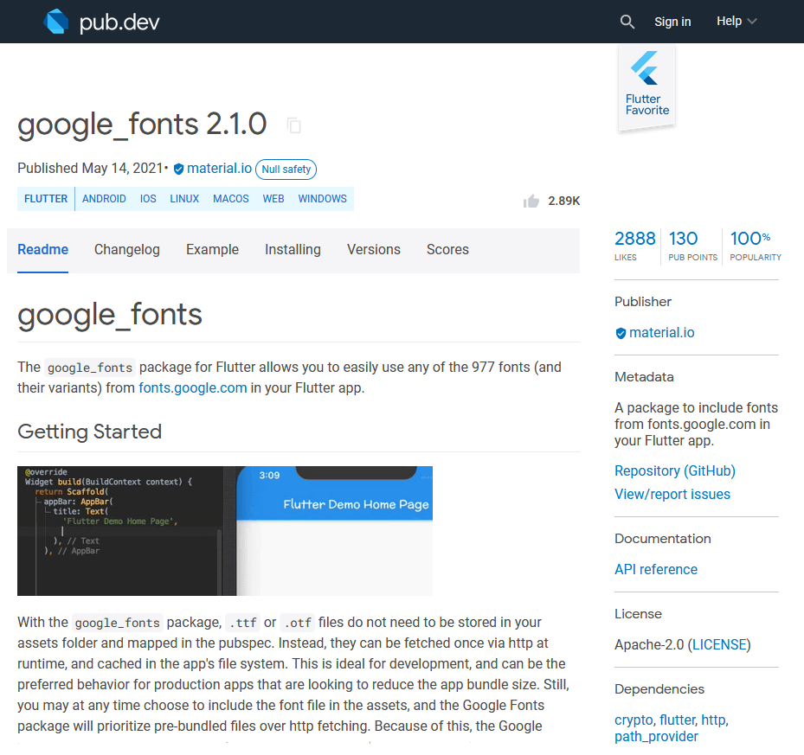
pub.dev

Slide 34
Felhasználói alkalmazások - UI
Nézeteket tipikusan objektumok reprezentálják
Objektumokon műveletek segítségével kezeljük a felületet
Új nézetek hozzáadása, törlése
Különböző listenerek hozzáadása
Nézet objektumok felelősek a kirajzolásért
Memóriaigényesek
Imperatív UI
Megadjuk, hogy hogyan álljon elő a nézet
Régebben ezt használták a keretrendszerek
Win32, Web, Android XML

Slide 35
Imperatív UI példa
Feladat: Nézet módosítása
root
root
ViewA
ViewB
root.setColor(Colors.orange); root.removeViewAt(1); var viewC = View(); root.addView(viewC);
ViewB
ViewC

Slide 36
Deklaratív UI - példa
Widget build() { return ColoredList( color: Colors.blue, children: [ WidgetA(), WidgetB(), ] ); }
Feladat: Nézet módosítása
root
ViewA
ViewB
Widget build() { return ColoredList( color: Colors.orange, children: [ WidgetB(), WidgetC(), ] ); }
root
ViewB
ViewC

Slide 37
Deklaratív UI máshol
Deklaratív UI nem új találmány
Hosszú listák kezelése
Összes elemből nézet memóriaigényes lenne
Leíró objektumok + véges számú nézet a listában
Android: RecyclerView
iOS: UICollectionView
De teljes keretrendszerre React Native és Flutter kezdte el
Azóta más rendszereknél is megjelent
Android: Jetpack Compose
iOS: SwiftUI

Slide 38
Flutter - Widget
Flutter deklaratív UI mintát használ
Leíró objektum: Widget
"Megváltozhatatlan" (Immutable)
Csak a nézet leírásához szükséges paramétereket tárol
Állapot máshol van tárolva!
Listenerek: Callback függvény paraméterek
Módosítás: Új widget létrehozása
Paraméterek tipikusan konstruktorban

Slide 39
Widgetek
Flutterben minden UI-hoz kapcsolódó elem Widget
Widgetek kompozícióján a hangsúly
Leszármazás helyett
Widgetek tartalmazhatnak más widgetet is
Gyerek widgetek számától függően tipikusan:
0: Konkrét funkciót valósít meg (pl. Text)
1: Kiegészíti a megjelenítendő Widget-et (pl. Gombok)
Gyerek widget a child néven kerül átadásra
Több: Widgeteket rendezi egymáshoz képest (pl. sor)
Gyerek widgeteket a children néven adjuk át
Vagy slot alapú (funkcionalitás függő)

Slide 40
Widget - UI kapcsolata
Keretrendszer feladata a Widgetből nézet létrehozása
main() függvényben
Inicializáljuk az alkalmazást
Létrehozzuk a fő (gyökér) Widgetet
Átadjuk a Widgetet a runApp() függvénynek
Minden widgethez tartozik egy build() metódus
StatelessWidget: A Widgetben
StatefulWidget: A widgethez tartozó State-ben
build() metódus újabb Widgeteket "csatol fel"

Slide 41
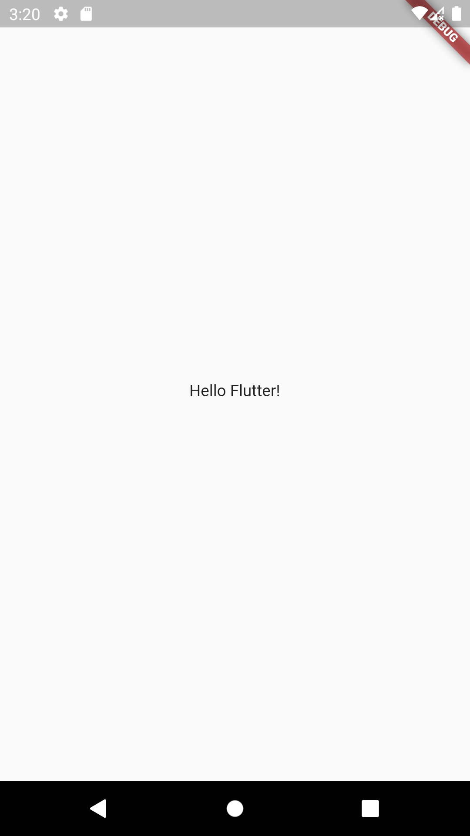
Flutter - Hello Flutter
void main() { runApp(MyApp()); } class MyApp extends StatelessWidget { @override Widget build(BuildContext context) { return MaterialApp( title: 'Flutter Demo', home: Scaffold( body: Center( child: Text( 'Hello Flutter!', ), ), ), ); } }

Slide 42
Flutter - Egyszerűbb widgetek
Szöveg: Text
Kötelező paraméter: Kiírandó szöveg
textStyle: Szöveg stílusozása
textAlignment: Szöveg irányultsága
Kép: Image
Szükséges ImageProvider, mely különböző konstruktorokkal is megadható
Image.asset: Erőforrások közül jelenít meg képet
Image.file: A platform tárhelyén található képet tölt be
Image.network: Hálózatról tölt be képet
Image.memory: Memóriában található képet mutat

Slide 43
Flutter - Rendező widgetek
Egy widget irányultsága: Align
alignment: Merre helyezze a gyerek widgetet
Speciálisan ha középre: Center
Több widget sorban/oszlopban: Row/Column
mainAxisAlignment:
start/end/center
spaceAround/spaceBetween/spaceEvenly
crossAxisAlignment:
start/end/center (/baseline)
stretch: Teljes szélességre kényszeríti a nézetet

Slide 44
Flutter - Row/Column
crossAxis
mainAxis
Column
Row
Widget1
Widget1
Widget2
crossAxis
mainAxis
Widget2

Slide 45
Flutter - Rendező widgetek
Több widget egymáson: Stack
Pozícionálás: Align/Positioned
Alapértelmezetten a nem Positioned widgetekre méretezi magát
fit: Módosíthatjuk a méretezést
Positioned
left/top/right/bottom: A Stack széleitől vett távolság
width/height: A pozícionálandó widget mérete adható meg
6 paraméterből legfeljebb 4 (egymást nem kizáró) adható meg

Slide 46
Flutter - StatelessWidget
"Állapotmentes" Widget
Futásidőben konstans mezők (final)
Mezők értéket konstruktoron keresztül állítjuk
Widget build(BuildContext context)
Gyerek widgetek hozzáadása a nézetünkhöz
Meghívódik, amikor:
Először hozzáadásra kerül a felület
A szülő Widget új példányt állít elő
Függőség megváltozik (lsd. később)
Csak a widget létrehozásával foglalkozik
Ne legyen mellékhatás

Slide 47
Flutter - StatelessWidget
class ColoredCardWidget extends StatelessWidget { final Color color; final Widget child; const ColoredCardWidget({Key? key, required this.color, required this.child}) : super(key: key); @override Widget build(BuildContext context) { return Container( color: color, height: 80, alignment: Alignment.center, padding: const EdgeInsets.all(16), child: child, ); } }

Slide 48
Flutter - StatefulWidget
Állapottal rendelkező Widget
Két fő rész:
StatefulWidget: Kívülről érkező konstans paraméterek
State: Komponenshez tartozó állapot tárolására
State objektumot a Widget hozza létre
createState() metódus
State "túléli" a Widget élettartamát
Saját életciklussal rendelkezik
build() metódus State osztályon belül
Fejlesztők döntése alapján

Slide 49
Flutter - State
Állapot osztály tárolja általunk létrehozott változókat
mounted: "Él"-e a widget
context: State/Widgethez rendelt BuildContext
Csak ha mounted igaz
widget: Statehez tartozó aktuális Widget
Mindig a mezőt használjuk, ne mentsük el
setState()
Akkor hívjuk, ha módosítani akarjuk valamelyik változót
Függvényparaméter végezze a módosítást
Lefutása után meghívódik a build()
Csak ha mounted igaz

Slide 50
Flutter - StatefulWidget példa
class CounterWidget extends StatefulWidget { @override State<CounterWidget> createState() => _CounterWidgetState(); } class _CounterWidgetState extends State<CounterWidget> { int count = 0; @override Widget build(BuildContext context) { return Column( children: [ ElevatedButton( child: Text('Press me'), onPressed: () { setState(() { count++; }); }, ), Text('Counter value: $count'), ], ); } }

Slide 51
Alkalmazás keret
Minden alkalmazásnál használt funkciókra külön Widget
WidgetsApp: Általános keret
CupertinoApp: iOS Cupertino dizájn követését elősegítő Widget
iOS közeli kinézet, más platformokon kompatibilitási problémák
iOS first fejlesztés esetén ajánlott
MaterialApp: Platformfüggetlen Material dizájn követése
Navigáció, témázás
Flutter Widgetek alapvetően Material dizájnt követik
iOS Widgetek Cupertino előnévvel
MaterialApp támogatja Cupertino Widgeteket!
Fordítva nem igaz!

Slide 52
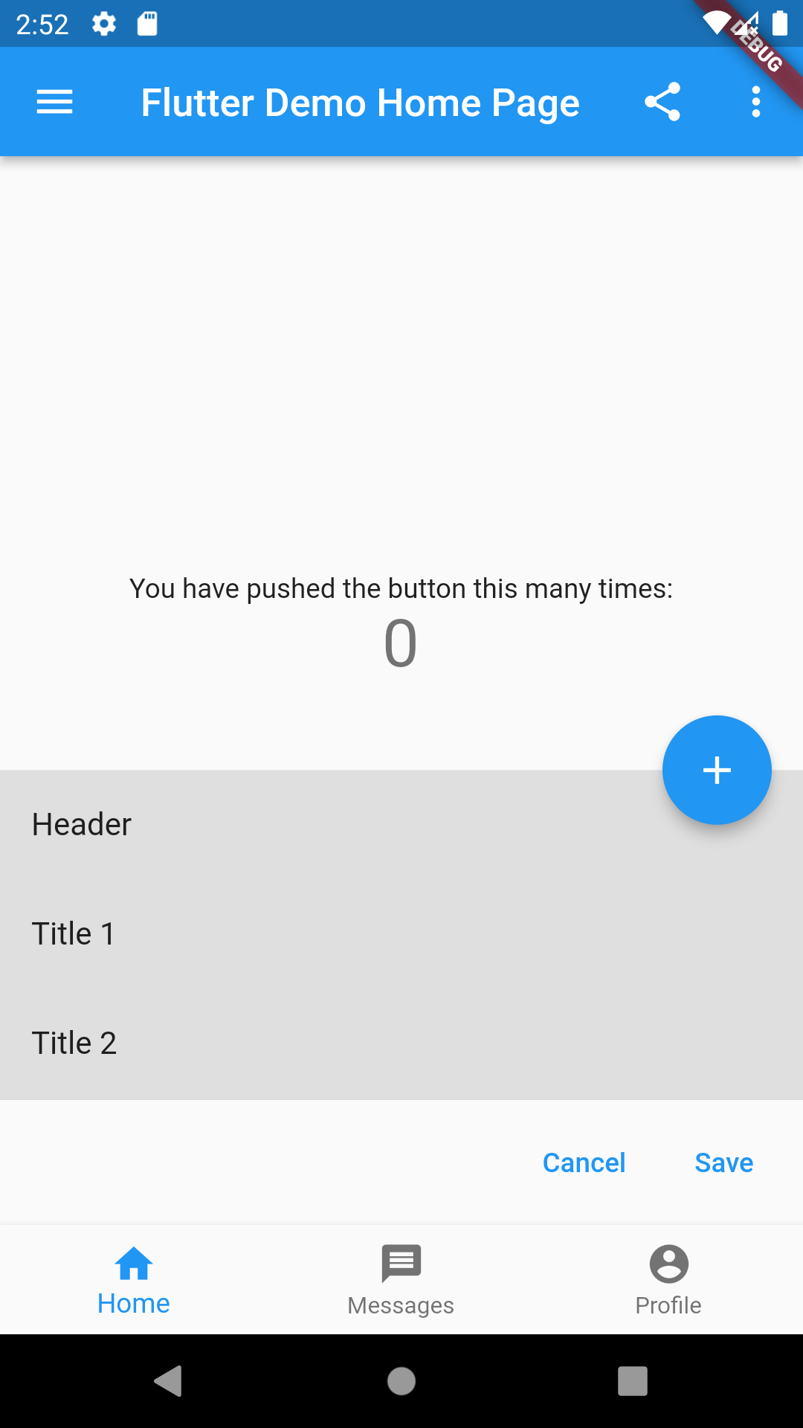
Oldal keret
appBar
Alkalmazásunk oldalakra lesz bontva
Egy oldalon sok gyakran használt komponens
Oldal: Scaffold Widget
MaterialApp szükséges
Minden oldalnak saját Scaffold
Navigálás során ezek is animálódnak
Perzisztens Scaffold is megoldható
body: Az oldal fő tartalma
extendBody: teljes rész kitöltése
extendBodyBehindAppBar
backgroundColor
ThemeData.scaffoldBackgroundColor
body
extendBody

Slide 53
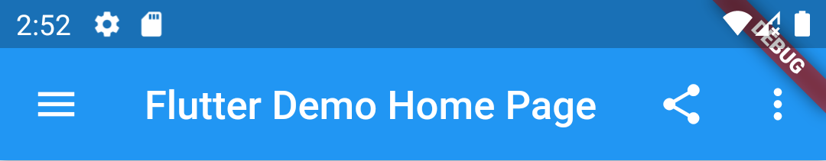
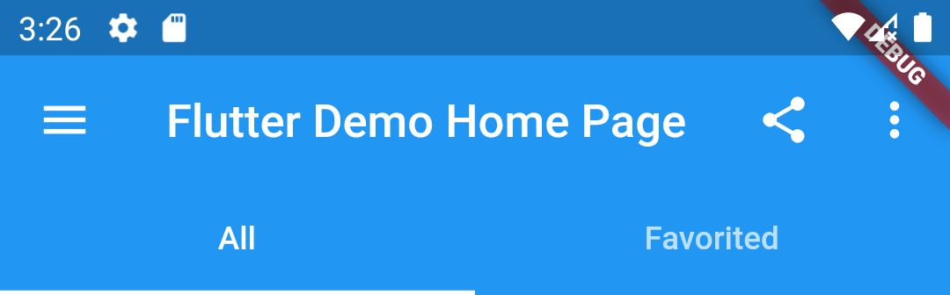
Oldal keret - AppBar
appBar
Oldal tetején jelenik meg az appBar
Általában AppBar Widgetet használunk
De lehet tetszőleges PreferredSizeWidget
SliverAppBar más!
leading: Kezdő Widget
automaticallyImplyLeading: Automatikus ikon
title: Általában Text Widget
actions: Különböző akció elemek
IconButton: Megjelenő elemek
PopupMenuButton: Lenyíló menü
bottom: Tipikusan TabBar
leading
title
actions

Slide 54
Oldal keret - Alsó elemek
bottomNavigationBar
Tipikusan BottomNavigationBar
BottomNavigationBarItem elemekkel
currentIndex: Kiválasztott elem indexe
persistentFooterButtons
Tipikusan TextButton lista
bottomSheet
Jellemzően nem direkt adjuk meg
showBottomSheet(): perzisztens
showModalBottomSheet(): Külön ablak
context-re figyelni kell!
bottomSheet
persistentFooterButtons
bottomNavigationBar

Slide 55
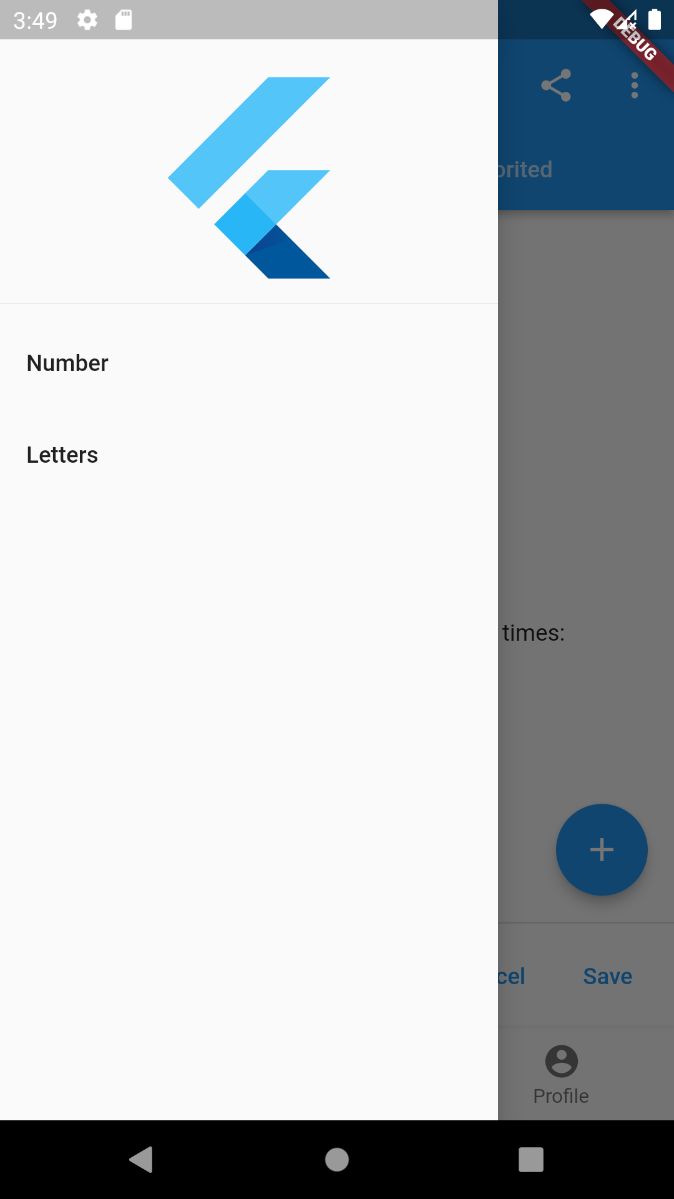
Oldal keret - interakció
floatingActionButton
Tipikusan FloatingActionButton
Automatikusan igazítja magát a képernyőhöz
drawer/endDrawer: Menü
Drawer Widget
Gyerek általában ListView
DrawerHeader és ListTile Widgetekből
drawerEnableOpenDragGesture
drawerDragStartBehaviour
drawerEdgeDragWidth
drawerScrimColor: Takarás színe

Slide 56
Oldal keret - interakció
ScaffoldMessenger: Segédosztály Scaffoldhoz
ScaffoldMessenger.of() függvénnyel érjük el
SnackBar
Egyszerű, rövid üzenet opcionális akcióval
Képernyő alján jelenik meg
MaterialBanner
Fontos üzenetek
Csak felhasználói interakcióval tűnik el
AppBar alatt

Slide 57
Container Widget
Flutter általános felhasználású Widgete: Container
Rengeteg más Widgetet foglal magába
Más Widgetek ezen keresztül kerülnek bemutatásra
child: Widget, amit becsomagol
alignment: = Align Widget
padding: = Padding Widget
Távolság gyerek és Container között
EdgeInsets megadása
.all(), .only(), .symmetric(), .fromLTRB(), .zero
margin: = Padding Container fölé
Container és szülő távolsága

Slide 58
Container - kinézet
color: = ColoredBox, Háttérszín állítása
decoration/foregroundDecoration: = DecoratedBox
Decoration-t vár, tipikusan BoxDecoration
border: Szegély paraméterei
Border: Szélesség, szín, melyik oldalakra
borderRadius: Szegély sugara
Négy sarokra külön, elliptikus vagy kör
boxShadow: BoxShadow lista (tipikusan dizájnból)
color/gradient: háttér állítása
image: Háttér fölé rajzolandó kép
padding: Gyerek elem padding értéke
shape: Milyen alakkal számoljon (pl. árnyék)
color nem használható decoration mellett

Slide 59
Container - kinézet
clipBehaviour: = ClipPath, ClipRect, ClipRRect, ClipOval
Widget alakra vágását kontrollálja
none: Nem csinál vágást (Widget túlloghat az alakján)
hardEdge: Hatékony vágás, de kerekítésnél nem simít
antiAlias: Jól kinéző, de számításigényes
antiAliasWithSaveLayer: Nagyon számításigényes, ritka
transform: = Transform
Tetszőleges 4 dimenziós mátrixtranszformáció
translation: Mozgatás x, y, z irányban
rotation: x, y, z tengelyek körül forgatás
diagonal3: Tengelyek menti nagyítás
Transform Widgetnek saját konstruktorok

Slide 60
Container - méret
width, height: Konkrét méretek
constraints: = BoxConstraints, megkötések méretekre
Konkrét méreteket a RenderObject objektumok adják meg
Widgetek megkötéseket adnak
Minimum/Maximum szélesség/magasság
BoxConstraints.tight(), .tightFor(), .loose(), .expand()
Méretezés fő működési elve:
Megkötések lefele mennek a fában
Választott méretek felfele mennek a fában
Szülő dönti el a gyerek pozícióját
Widget specifikus a konkrét működés

Slide 61
Egyéb Widgetek
ElevatedButton: Material Design-os gomb
child: A gomb tartalma (jellemzően Text)
onPressed: Függvény, ami megnyomáskor hívódik meg
onLongPressed: Ha hosszan tartják lenyomva
Részletesen később
SingleChildScrollView: Egy Widget scrollozására
Ha túl nagy lenne a Widget
scrollDirection: Tengely iránya
Listák esetén van hatékonyabb, későbbi előadás

Slide 62
Navigáció
Alkalmazásunk oldalakból áll
Interakció hatására oldalak között navigálunk
Jellemzően stack alapú működést várunk el
Előző oldalak megmaradnak
Visszalépéskor aktuális oldal megsemmisül
Navigator Widget
Rendelkezésére álló helyen kezeli az oldalakat
Több Navigator is lehet egy alkalmazásban
App Widgetek automatikusan mellékelik
Teljes képernyőre
router() konstruktor: Navigator 2.0

Slide 63
Navigáció
Flutterben két navigációs megoldás párhuzamosan
Navigator "1.0"
Imperatív navigáció
Route objektumok kezelése
Stack-et nem látjuk közvetlenül
Navigator 2.0
Deklaratív navigáció
Page objektumok kezelése
Stack-et teljes mértékben mi kezeljük
Navigator 2.0 komplett rendszer
Jobban illeszkedik Flutter-hez, platformhoz
Nagyon komplex
Navigator 1.0 egyszerű
Legtöbb alkalmazásra elég

Slide 64
Navigáció - Útvonalak
Navigator 1.0 Route objektumokat kezel
Route objektum Builder mintát használ
Az oldal Widgetet nem mi hozzuk létre, csak a függvényt adjuk át
Rengeteg különböző típus, a legfontosabbak:
PageRoute: Teljes képernyős oldal
MaterialPageRoute, CupertinoPageRoute: Platformhű animációkkal
PageRouteBuilder: Mi hozzuk létre az útvonalat
PopupRoute: Meglévő oldal fölé helyezi magát
DialogRoute/CupertinoDialogRoute
CupertinoModalPopupRoute
Általában segédfüggvények hozzák létre
Pl. showDialog()

Slide 65
Navigáció - Útvonalak
Aktuális útvonal elkérhető: ModalRoute.of(BuildContext)
Gyakorlatban minden Route ModalRoute
Minden Route-hoz tartozik RouteSettings
arguments: Tetszőleges objektum
name: Útvonal neve (lehet név nélküli is)
Ha nem adjuk meg, akkor üres RouteSettings jön létre
Útvonal állapot lekérdezése
isFirst, isActive, isCurrent
Minden útvonalhoz tartozhat egy eredmény
currentResult: T típusú
popped: Future<T?>
Akkor lehet eredménye, ha megszűnt az oldal

Slide 66
Navigáció - Stack kezelés
Stacket a Navigátor State objektuma végzi
Navigator.of(BuildContext) kéréssel
Alapértelmezetten mindig a legközelebbi NavigatorState
rootNavigator: Ha a gyökér NavigatorState-re van szükségünk
Szinte minden navigációhoz kötött függvénynél
Vagy GlobalKey segítségével
.push()-al vehetünk fel új Route objektumot
Hívás helyén hozzuk létre a Route-ot
.pushNamed(): Oldal nevét adjuk meg
Navigator-nál generáljuk le az oldalt

Slide 67
Navigator könnyítés
App Widgetek tartalmaznak egyszerűsítéseket
Megtalálható minden Navigator mező
navigatorKey: A Navigator Widget kulcsát adhatjuk meg
home: Alapértelmezett útvonalhoz tartozó oldal
routes: Map<String, WidgetBuilder> típus
Adott névhez rendel egy oldalt
Paramétereket nem tud feldolgozni

Slide 68
Hasonló folyamatok megvalósítása
Fejlesztés közben gyakran monoton és ismétlődő problémák
Szerializáció
Hálózatról: JSON - Dart
Folyamatok közötti kommunikáció
Bizonyos interfészek megvalósítása
Szerver elérése
Adatbázis felépítése, lekérések
Osztályokban egyező rész implementálása
Adat osztályok
Metaprogramozás
Két fő megoldás
Reflection
Kódgenerátor

Slide 69
Kódgenerátor szükségessége
Reflection előnyei mellett hátrányokkal is jár
Osztályinformációt tárolni kell
Nehéz optimalizálni
Obfuszkálása szinte lehetetlen
Dart támogatja a reflectiont
Flutter használatánál viszont le van tiltva
Agresszív optimalizálás
Felesleges kódrészleteket kidobja
Kódgenerátor használata szükséges
Kicsit nehézkesebb, korlátozásokkal

Slide 70
Kódgenerátor megoldások
build_runner csomag
Külső függőség, fel kell venni
Külső csomagként verziózva
Csomagok kompatibilitására figyelni kell
Csak fejlesztés közben van használva
dev_dependency részhez vesszük fel

Slide 71
build_runner indítása
Ahhoz, hogy fusson a kódgenerátor, el kell indítani
Konzolban kiadott utasítás:
flutter: Flutter parancsot indítjuk
pub: A könyvtár futtatását a pub tudja elvégezni
run: Paraméterrel megadjuk, hogy futtatni akarunk könyvtárat
build_runner: A build_runner könyvtárat akarjuk futtatni
build/watch: Futtatás módját választjuk ki
build: Egyszeri futtatás
watch: Automatikus futtatás változásra
(--delete-conflicting-outputs)
Ha már vannak generált fájlok más forrásból
Ha minden sikeres, legenerálja a fájlokat

Slide 72
Kódgenerálás szabályai
Generált kódot kézzel nem szabad módosítani
Későbbi generálás felülírja saját módosításunkat
Forrásfájlt módosítsuk a probléma megoldására
Kézzel írt kód sose módosul generálás során
Mindig új fájlokba kerülnek a generált kódok
Generált osztályok, metódusok tipikusan privát láthatóságúak
De szükséges, hogy saját fájlból lássuk őket
part deklaráció: Látható privát rész
Osztályból leszármazunk vagy bekeverjük
Metódust osztályból meghívjuk

Slide 73
Kódgenerálás használata
build_runner felvétele dev_dependencies közé
Kódgenerátor könyvtár felvétele dev_dependencies közé
Szükséges annotáció könyvtár felvétele dependencies közé
Generálandó résznél felveszünk annotációkat
part deklarációval felvesszük a generálandó fájlt
Ezt keresi első sorban a kódgenerátor
Az eredeti fájlnév után .g.dart kiterjesztés
Pl. example.g.dart
Kódgenerátor futtatása
Generált kód használata

Slide 74
Kódgenerálás példa 1.
import 'package:json_annotation/json_annotation.dart'; part 'user.g.dart'; @JsonSerializable() class User { final String name; final String email; User(this.name, this.email); factory User.fromJson(dynamic json) => _$UserFromJson(json); Map<String, dynamic> toJson() => _$UserToJson(this); }

Slide 75
Kódgenerálás példa 2.
// GENERATED CODE - DO NOT MODIFY BY HAND part of 'user.dart'; // ************************************************************************** // JsonSerializableGenerator // ************************************************************************** User _$UserFromJson(Map<String, dynamic> json) => User( json['name'] as String, json['email'] as String, ); Map<String, dynamic> _$UserToJson(User instance) => <String, dynamic>{ 'name': instance.name, 'email': instance.email, };

